Slide 1



Makroökonomie
Wilhelmshaven
Diese Vorlesung wird in Bild
und Ton des
Dozenten
mitgeschnitten
und anschließend online zur
Verfügung gestellt
Prof. Dr. Bernhard Köster
Jade-Hochschule Wilhelmshaven
http://www.bernhardkoester.de/vorlesungen/inhalt.html

Slide 2
Notes:
2

Slide 3
Notes:
3

Slide 4


Notes:
4

Slide 5

Notes:
5

Slide 6
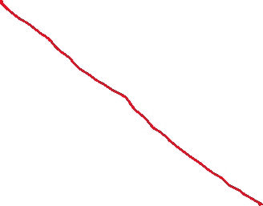
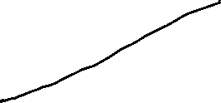


Notes:
6

Slide 7


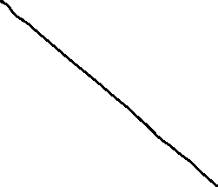
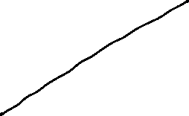


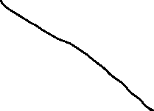
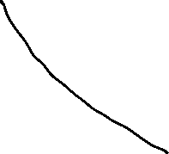









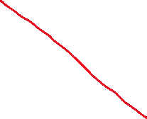
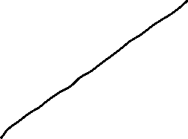
Notes:
7

Slide 8



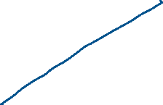













Notes:
8

